Slide 1
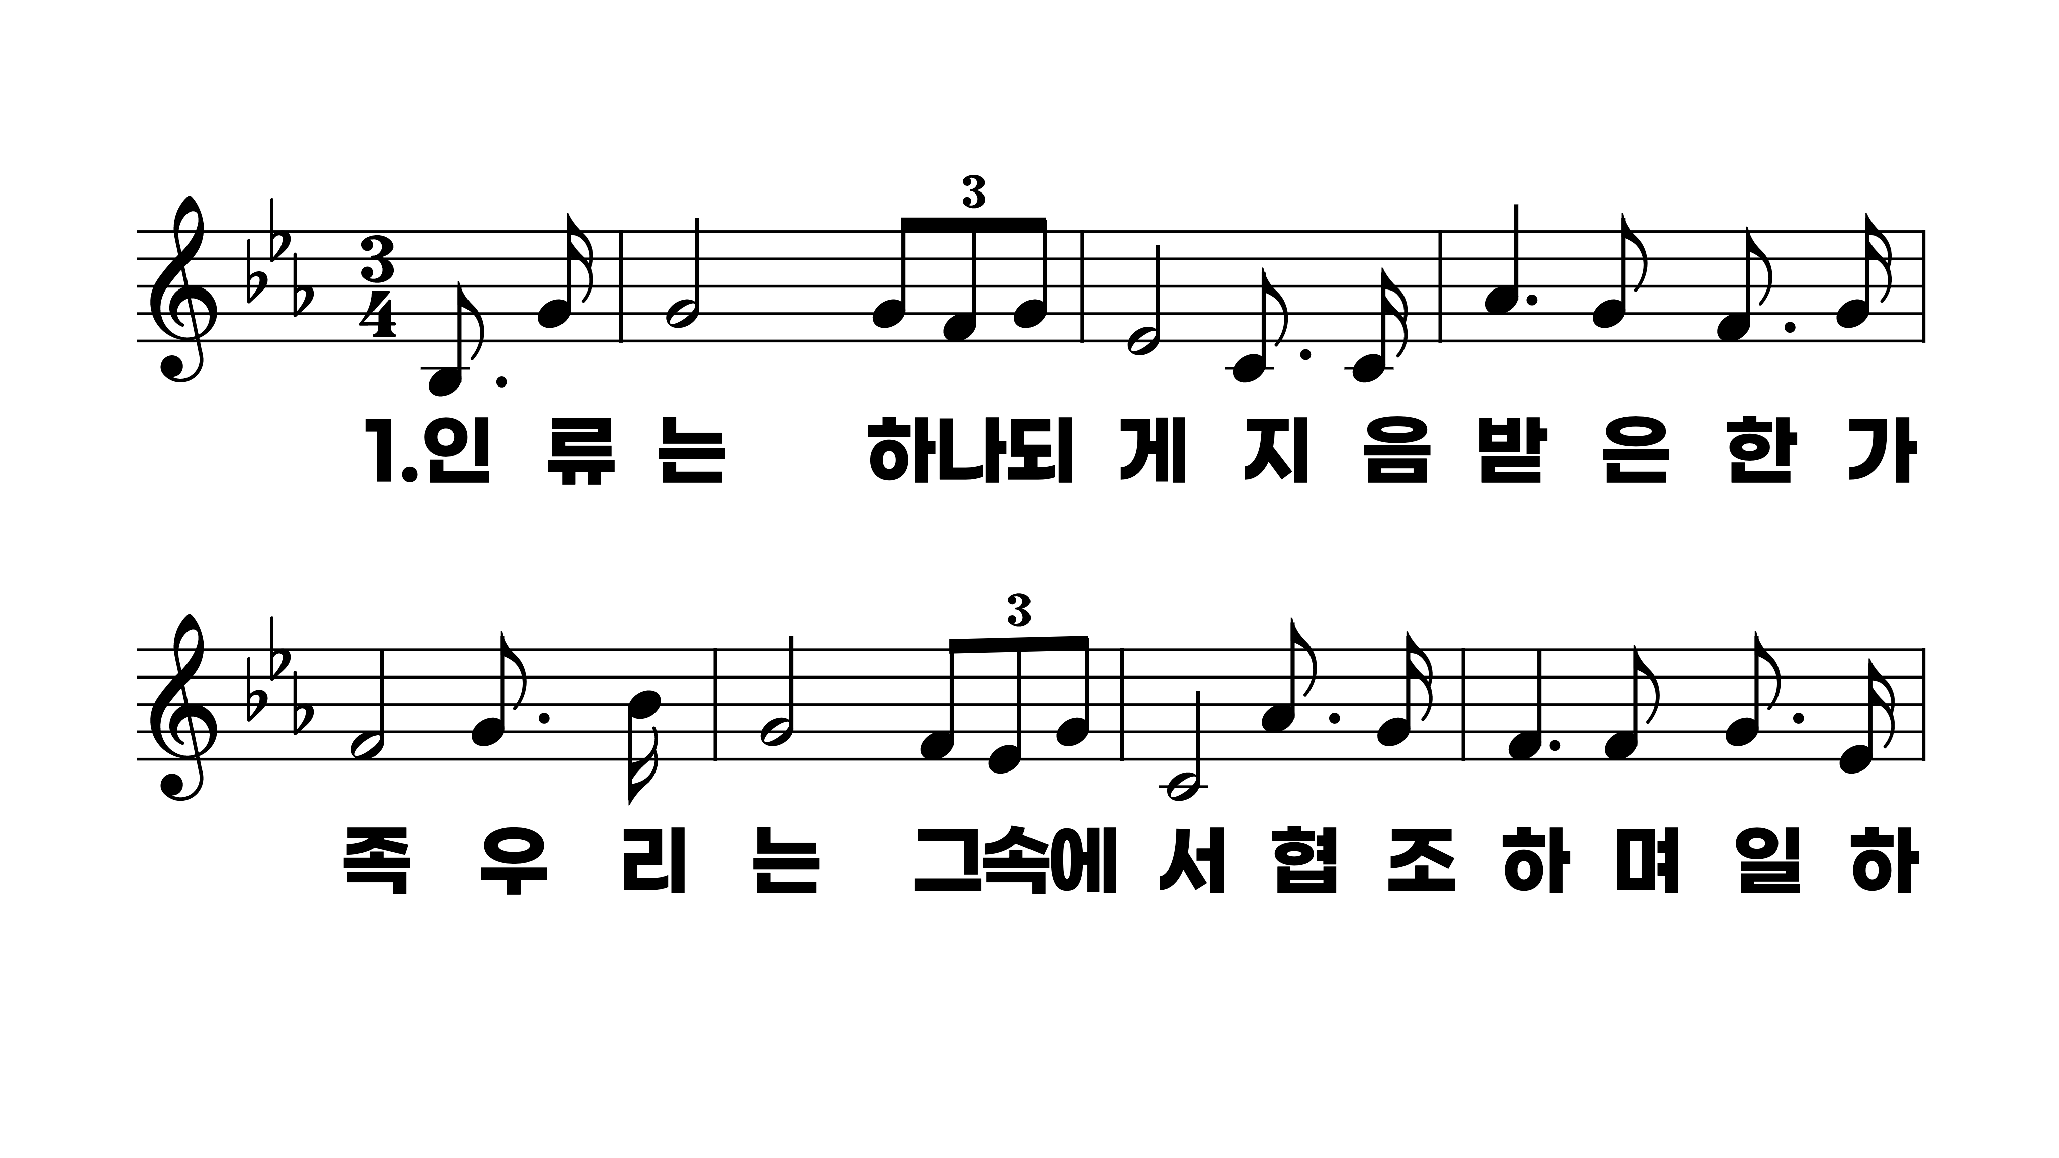
475장 인류는 하나되게
1.인류는하나
2.죄악은뿌리
3.주님은십자
4.영광도부끄

Slide 2
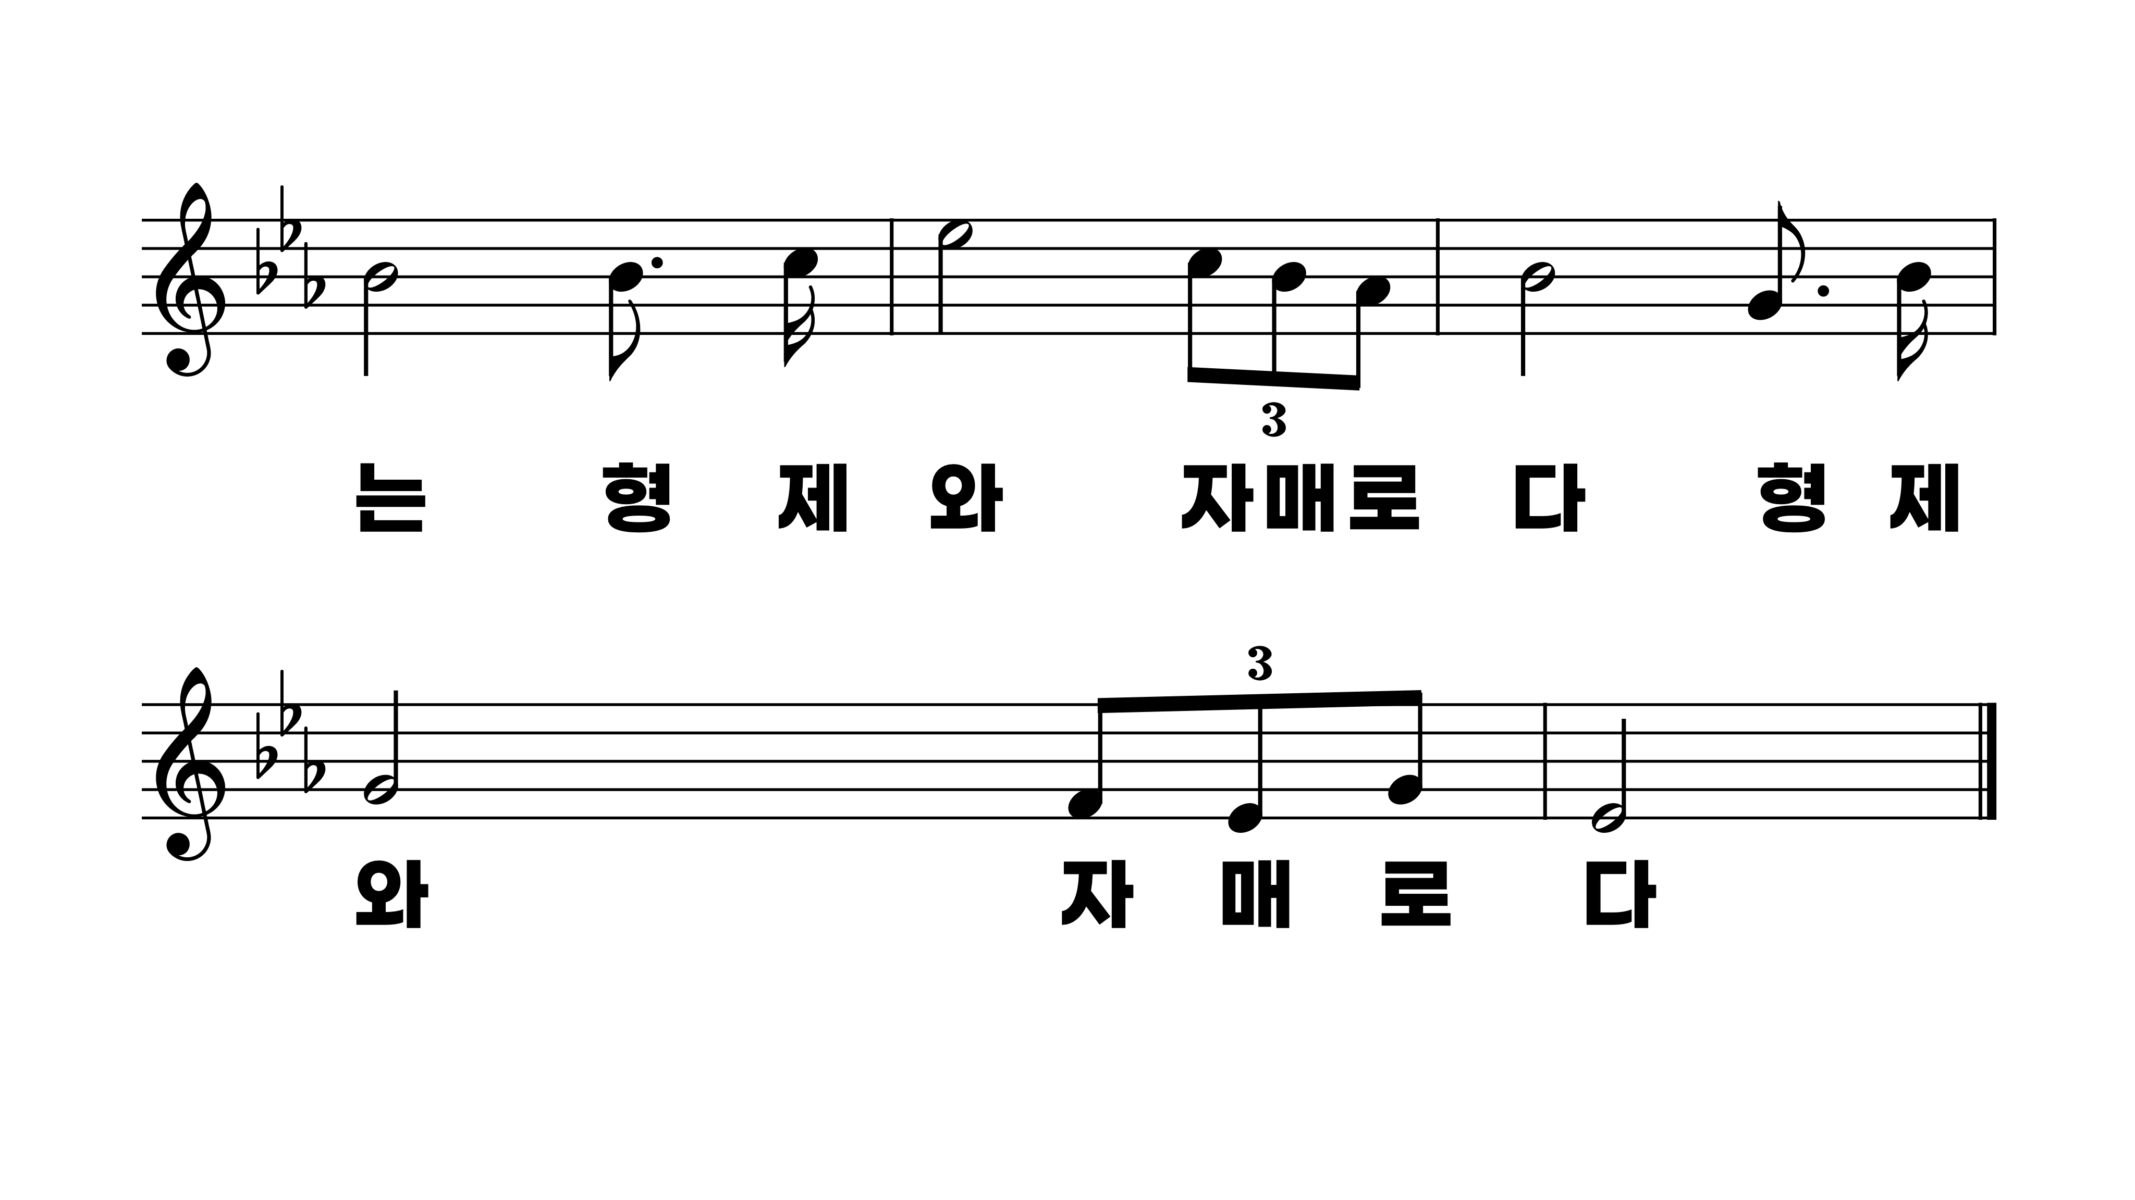
475장 인류는 하나되게
1.인류는하나
2.죄악은뿌리
3.주님은십자
4.영광도부끄

Slide 3
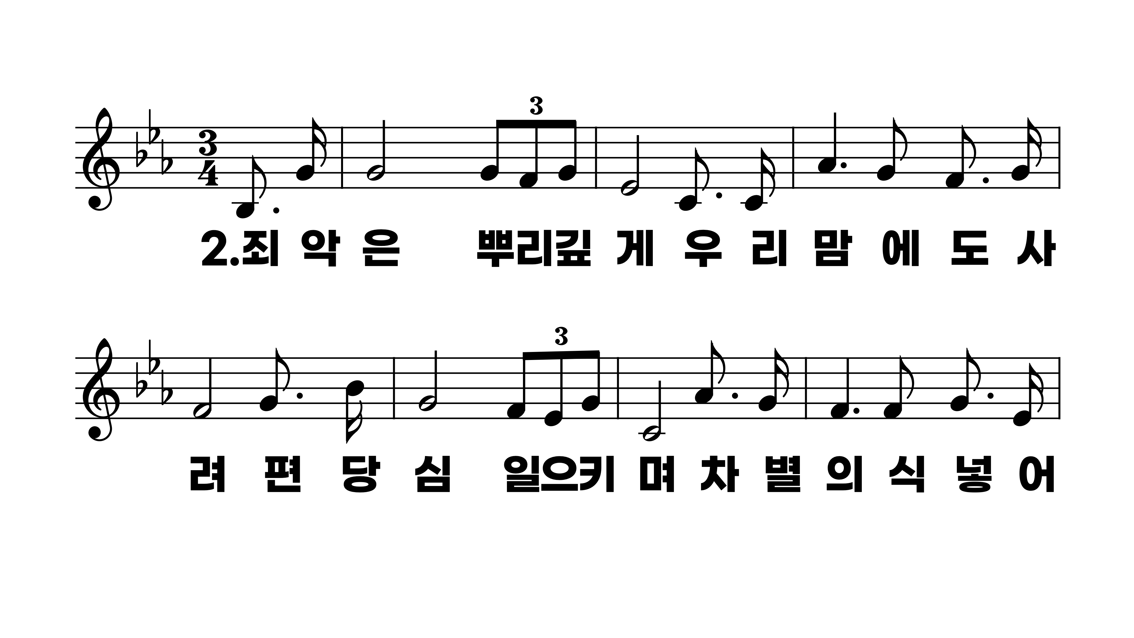
475장 인류는 하나되게
1.인류는하나
2.죄악은뿌리
3.주님은십자
4.영광도부끄

Slide 4
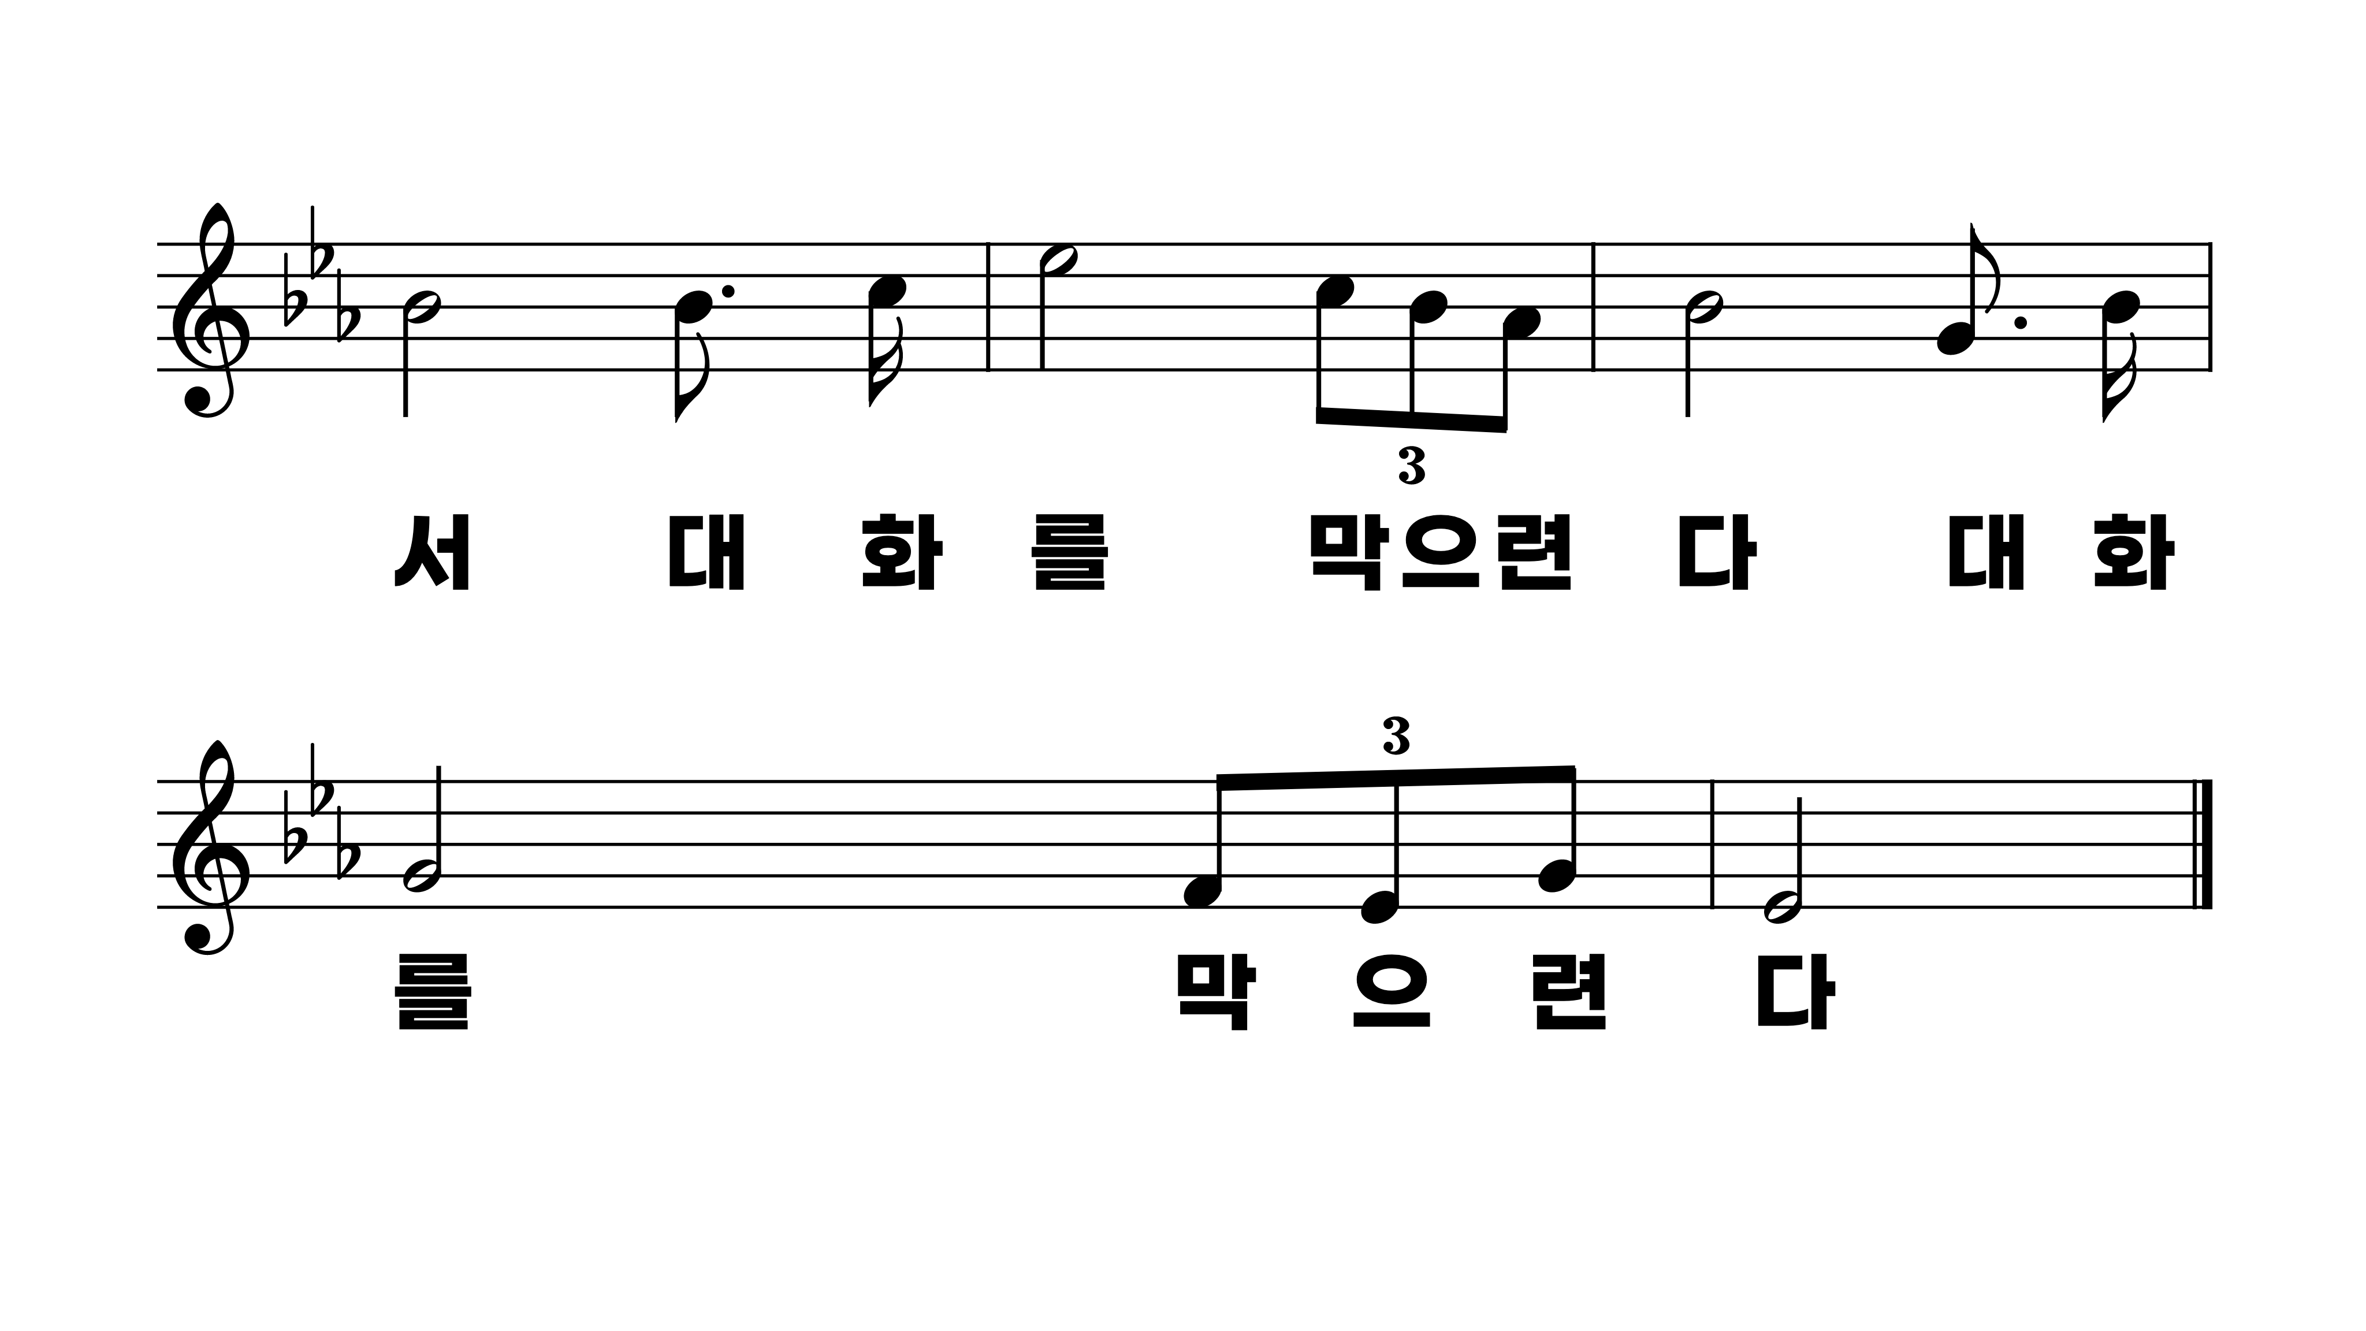
475장 인류는 하나되게
1.인류는하나
2.죄악은뿌리
3.주님은십자
4.영광도부끄

Slide 5
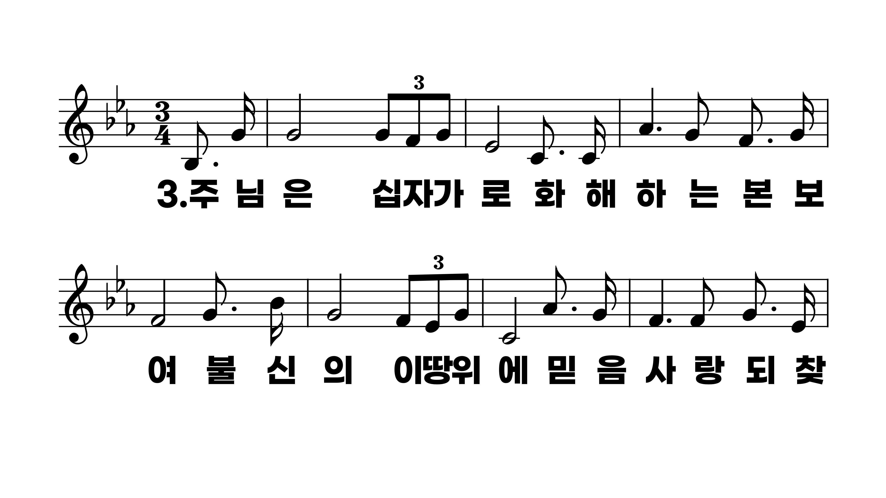
475장 인류는 하나되게
1.인류는하나
2.죄악은뿌리
3.주님은십자
4.영광도부끄

Slide 6
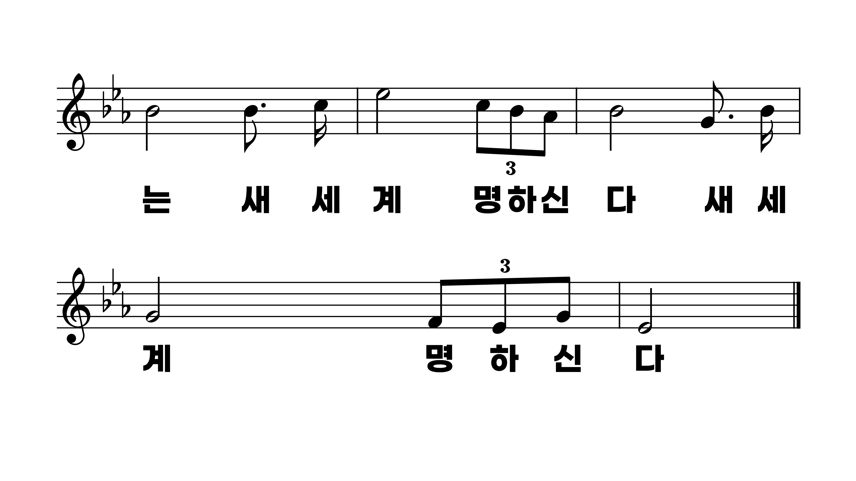
475장 인류는 하나되게
1.인류는하나
2.죄악은뿌리
3.주님은십자
4.영광도부끄

Slide 7
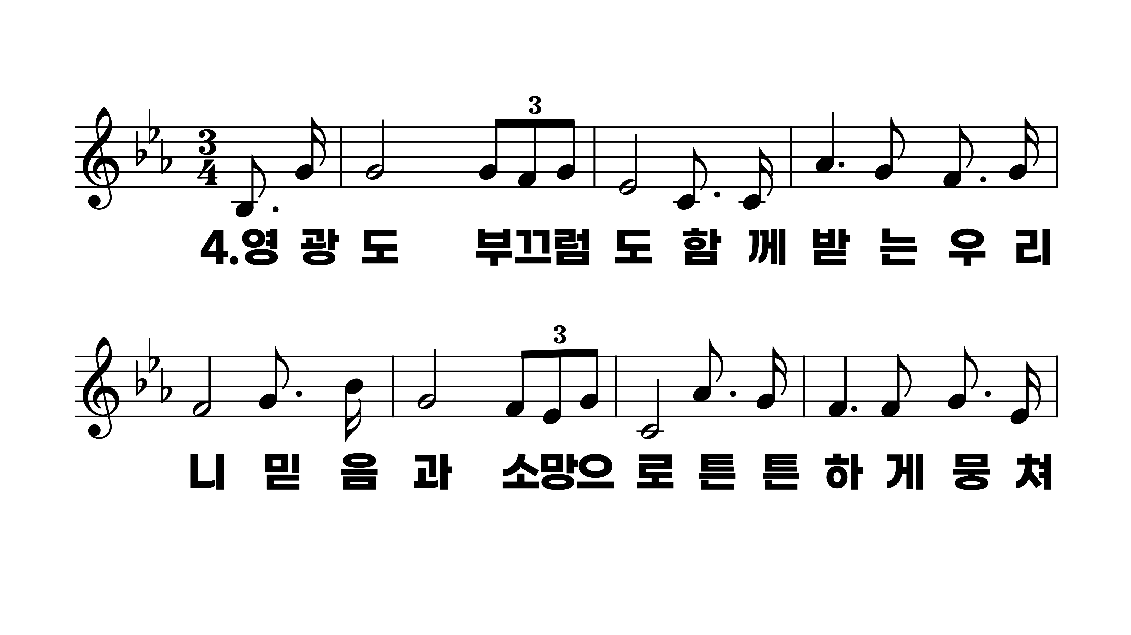
475장 인류는 하나되게
1.인류는하나
2.죄악은뿌리
3.주님은십자
4.영광도부끄

Slide 8
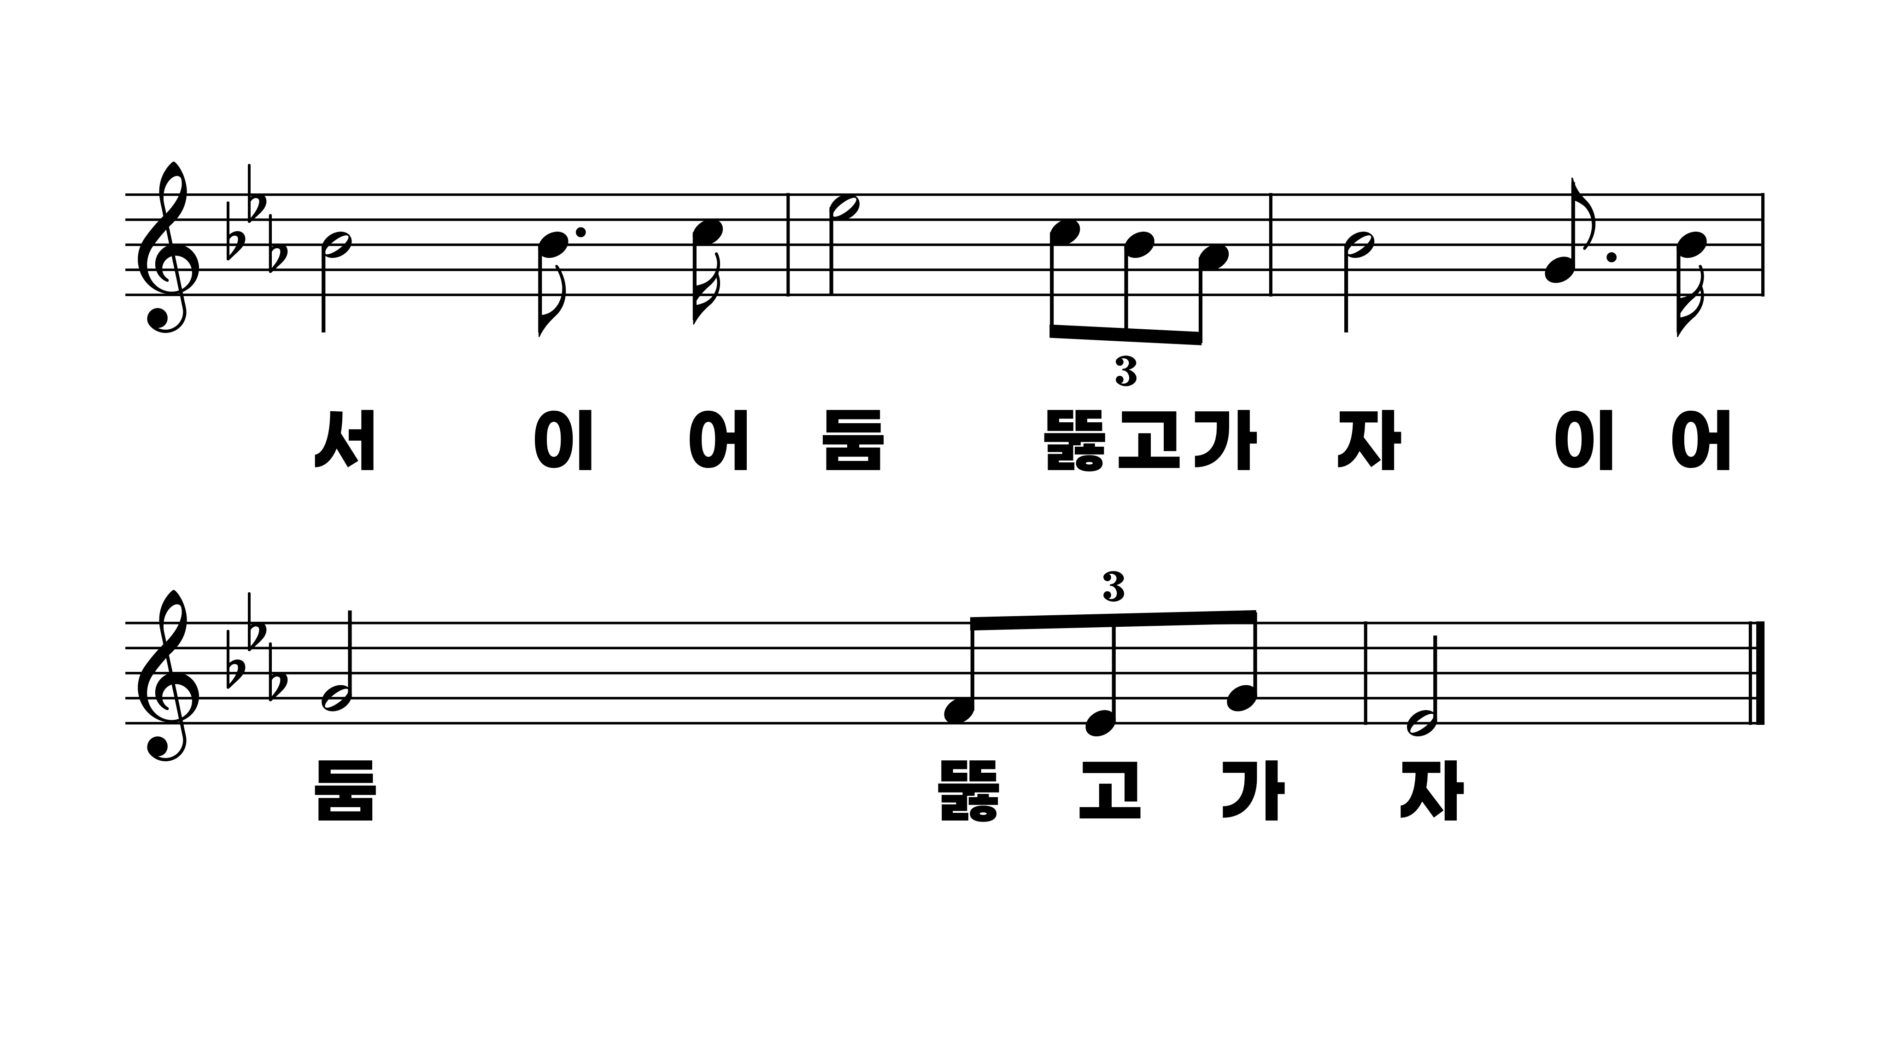
475장 인류는 하나되게
1.인류는하나
2.죄악은뿌리
3.주님은십자
4.영광도부끄

